Slide 1
Chào mừng thầy cô và các em
đến với môn Tiếng Việt

Slide 2
TUẦN 30
Luyện tập
Viết lời cảm ơn các chú bộ đội hải quân ( 98)

Slide 3
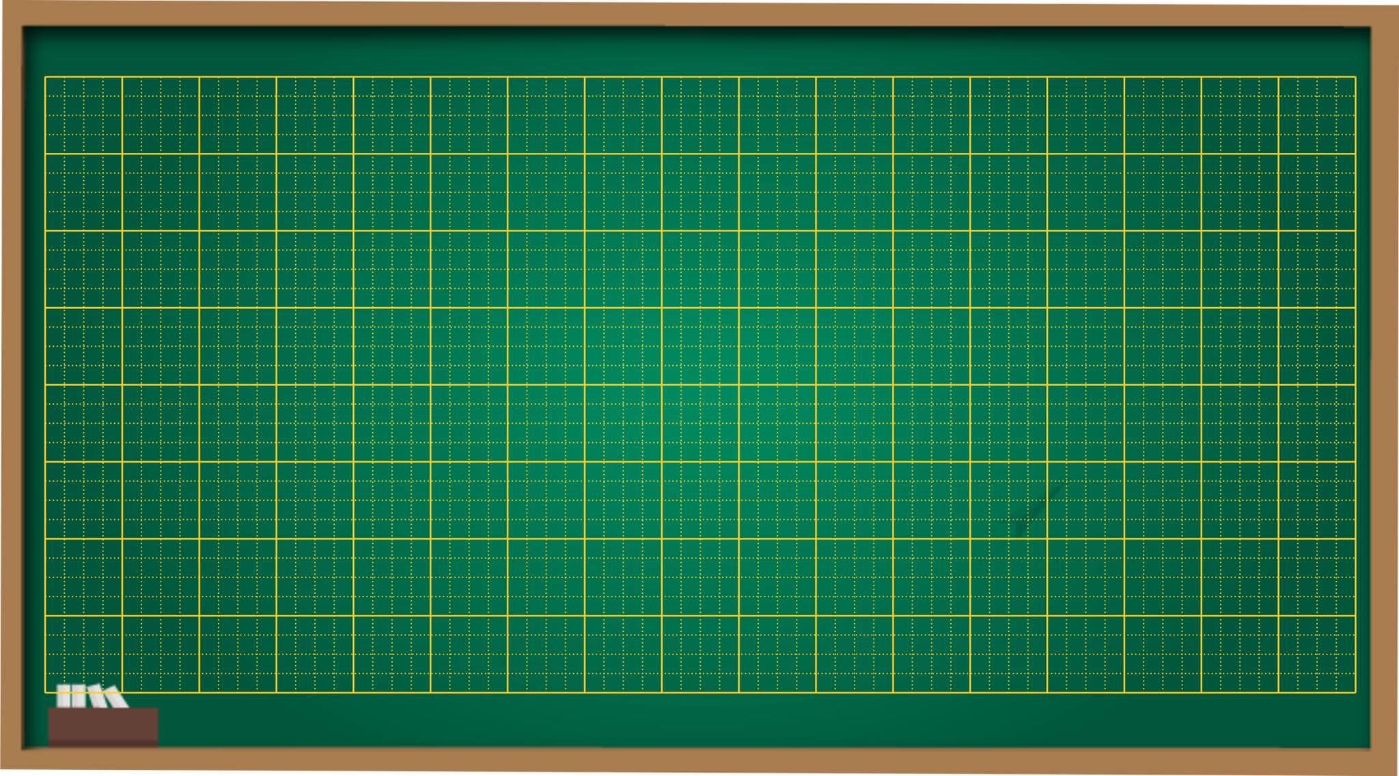
Thứ sáu ngày 14 tháng 4 năm 2023
Tiếng Việt
Viết lời cảm ơn các chú bộ đội hải quân ( 98)

Slide 4
YÊU CẦU CẦN ĐẠT
Học sinh có hiểu biết về công việc của các chú bộ đội hải quân.
Viết được đoạn văn thể hiện tình cảm của mình với các chú bộ đội hải quân
Giáo dục lòng kính trọng, biết ơn các chú bộ đội hải quân

Slide 5
1. Nói những điều em biết về các chú bộ đội hải quân.

Slide 6
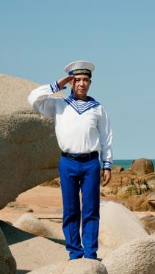
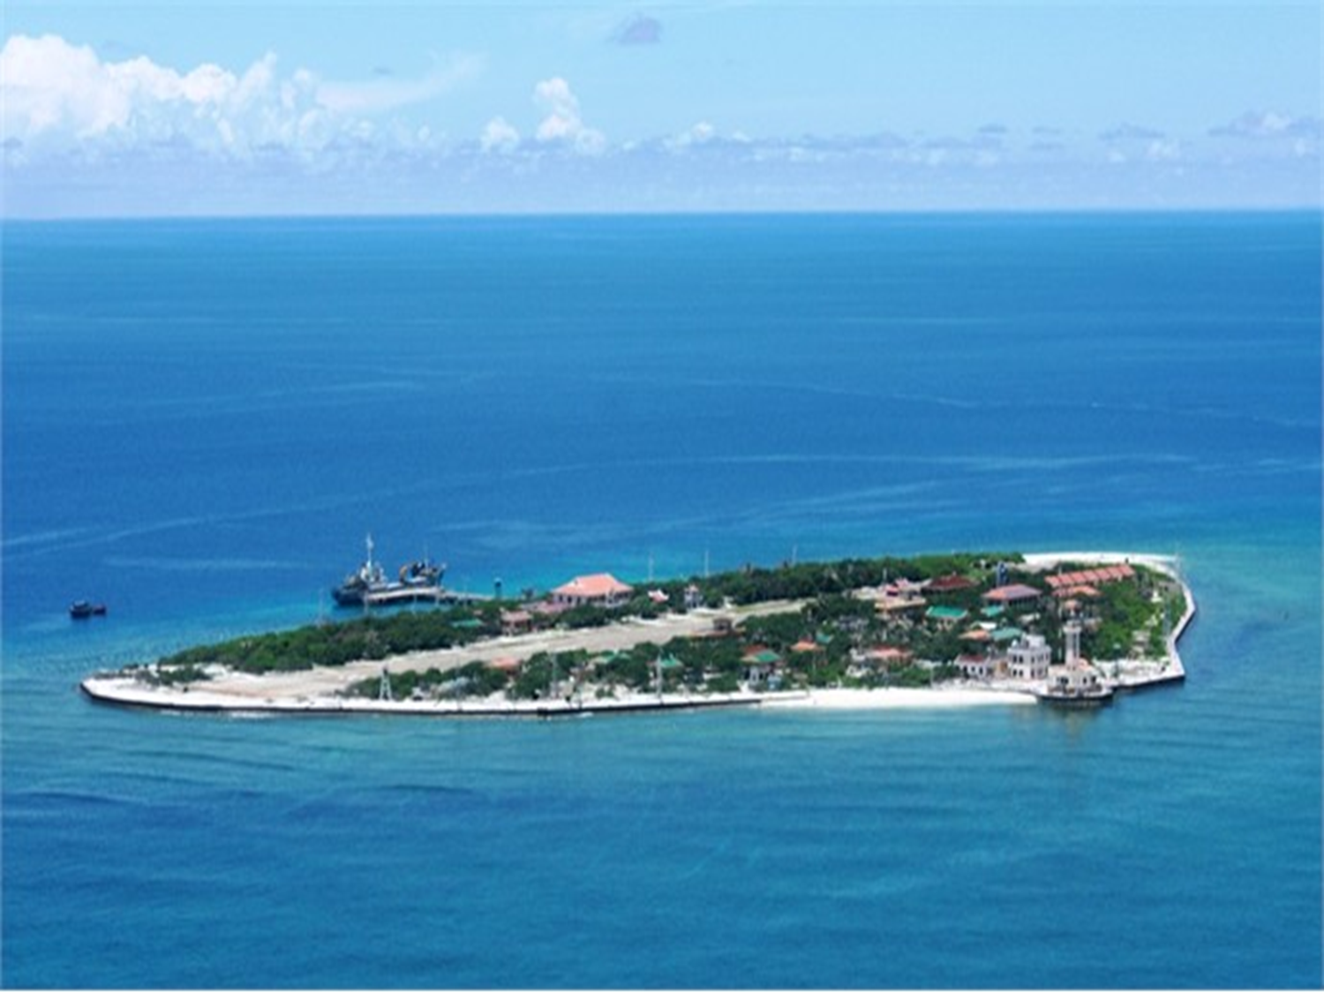
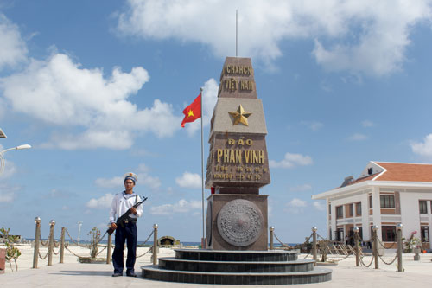
Bộ đội Hải quân
Trang phục
Áo trắng, cổ áo và tay áo có kẻ xanh và trắng
Quần màu xanh nước biển
Mũ trắng có dòng chữ “hải quân Việt Nam”
Công việc
Nơi làm việc
Ngày đêm canh gác, giữ bình yên cho Tổ quốc.
Ngoài đảo, hải đảo xa xôi

Slide 7
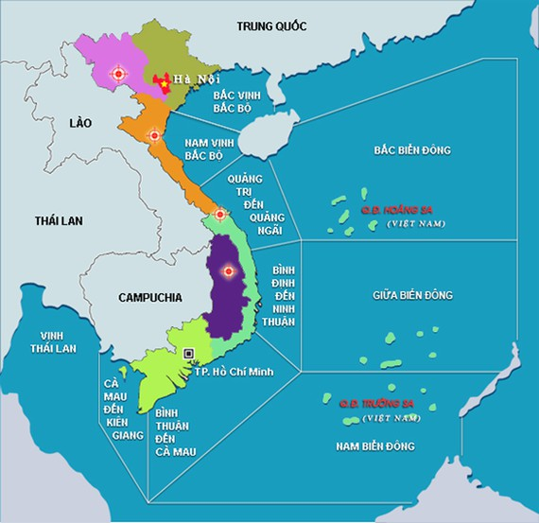
Nơi làm việc

Slide 8
2. Viết 4 – 5 câu để cảm ơn các chú bộ đội hải quân đang làm nhiệm vụ bảo vệ biển đảo của Tổ quốc
1. Mở đầu, em gửi lời chào đến các chú bộ đội hải quân.
4. Cuối cùng, em gửi lời chúc, lời chào đến các chú bộ đội hải quân.
2. Tiếp theo, em giới thiệu ngắn gọn về mình.
Viết lời
cảm ơn
3. Em viết lời cảm ơn và nêu rõ lí do khiến em biết ơn các chú bộ đội hải quân.

Slide 9
Kính gửi các chú bộ đội hải quân ở quần đảo Trường Sa
Cháu là Nguyễn Minh Khánh, học sinh lớp 2A3 trường Tiểu học Ngọc Lâm. Hôm nay, cháu được học bài về bộ đội hải quân. Cháu cảm thấy kính trọng các chú. Vì vậy, cháu muốn gửi lời cảm ơn vì các chú đã ngày đêm canh giữ biển đảo, bảo vệ bình yên cho đất nước.
Cuối cùng, cháu chúc các chú luôn khỏe mạnh, hoàn thành tốt nhiệm vụ. Cháu chào chú.
Cháu trai
Nguyễn Minh Khánh

Slide 10
Chú bộ đội hải quân kính yêu!
Tên của cháu là Đỗ Mai Anh. Cháu sinh ra và lớn lên ở thủ đô Hà Nội. Hôm qua, cháu được xem chương trình “Chúng tôi là chiến sĩ”. Các chú sẵn sàng ngày đêm không nghỉ để bảo vệ biển đảo của đất nước. Cháu rất biết ơn các chú.
Cháu chúc các chú có thật nhiều sức khỏe để tiếp tục hoàn thành tốt nhiệm vụ. Cháu chào chú.
Cháu gái
Mai Anh

Slide 11
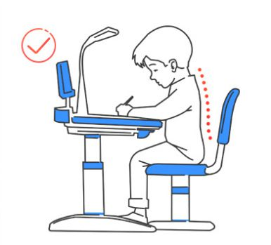
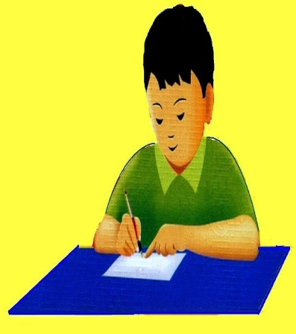
Khi viết đoạn văn con cần chú ý những gì?
- Chữ đầu đoạn viết lùi vào 1 ô; chữ đầu câu viết hoa, cuối câu có dấu chấm, các câu viết nối liền nhau thành đoạn.
- Dùng từ và sử dụng dấu câu phù hợp, chữ viết rõ ràng, sạch sẽ.

Slide 12
YÊU CẦU CẦN ĐẠT
Học sinh có hiểu biết về công việc của các chú bộ đội hải quân.
Viết được đoạn văn thể hiện tình cảm của mình với các chú bộ đội hải quân
Giáo dục lòng kính trọng, biết ơn các chú bộ đội hải quân

Slide 13
Dặn dò
Đọc đoạn văn đã viết cho người thân nghe.
Chuẩn bị trước bài sau: Viết đoạn văn kể về một sự việc
Notes:
13

